Slide 1
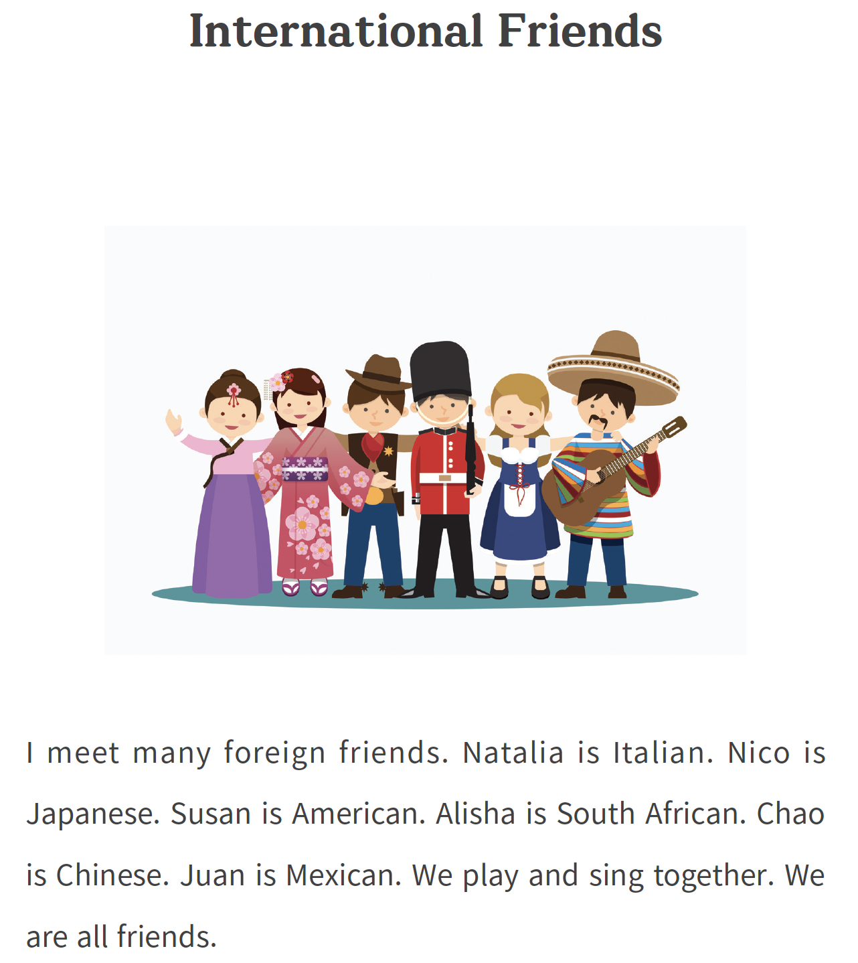
UNIT 7

Slide 2
UNIT 7
1. I meet many foreign friends.
나는
만난다
많은 외국 친구들을
I
meet
many foreign friends
나는 많은 외국 친구들을 만난다.

Slide 3
UNIT 7
2. Natalia is Italian.
Natalia는
이다
이탈리아 사람
Natalia
is
Italian
Natalia는 이탈리아 사람이다.

Slide 4
UNIT 7
3. Nico is Japanese.
Noco는
이다
일본 사람
Nico
is
Japanese
Nico는 일본 사람이다.

Slide 5
UNIT 7
4. Susan is American.
Susan는
이다
미국 사람
Susan
is
American
Susan은 미국 사람이다.

Slide 6
UNIT 7
5. Alisha is South African.
Alisha는
이다
남아프리카 사람
Alisha
is
South African
Alisha는 남아프리카 사람이다.

Slide 7
UNIT 7
6. Chao is Chinese.
Chao는
이다
중국 사람
Chao
is
Chinese
Chao는 중국 사람이다.

Slide 8
UNIT 7
7. Juan is Mexican.
Juan은
이다
멕시코 사람
Juan
is
Mexican
Juan은 멕시코 사람이다.

Slide 9
UNIT 7
8. We play and sing together.
우리는
놀이를 한다
We
play
그리고
and
노래부른다
sing
함께
together
우리는 함께 놀이를 하고 노래부른다.

Slide 10
UNIT 7
9. We are all friends.
우리는
이다
모두 친구
We
are
all friends
우리는 모두 친구이다.

Slide 11
UNIT 7 - 영작연습
1. Paul은 미국인입니다.
[is/ Paul / American]
Paul is American.

Slide 12
UNIT 7 - 영작연습
2. 그는 야구를 좋아합니다.
[he / baseball / likes]
He likes baseball.

Slide 13
UNIT 7 - 영작연습
3. Jack은 영국인입니다.
[is / Jack / British]
Jack is British.

Slide 14
UNIT 7 - 영작연습
4. 그는 축구를 좋아합니다.
[football / he/ likes]
He likes football.

Slide 15
UNIT 7 - 영작연습
5. Natasha은 멕시코인입니다.
[is/ Natasha / Mexican]
Natasha is Mexican.

Slide 16
UNIT 7 - 영작연습
6. 그녀는 춤을 좋아합니다.
[likes / a dance / she]
She likes a dance.

Slide 17
UNIT 7 - 영작연습
7. 우리는 친구입니다.
[we / friends / are]
We are friends.

